Slide 1
1
5
1
مراجعة
الدرس 4
الدرس 3
الدرس 2
الدرس1

Slide 2
برمجة الأسبوع الأول
(ة)خاص بالأستاذ
الدرس 2
الدرس 1
التقنية الاعتيادية للطرح (2)
التقنية الاعتيادية للطرح (1)
الدرس 4
الدرس 3
حل مسائل ( المقارنة 1)
التقنية الاعتيادية للجمع و الطرح
مراجعة
مُراجَعَةُ دُروسِ الْأُسْبوعِ الخامس

Slide 3
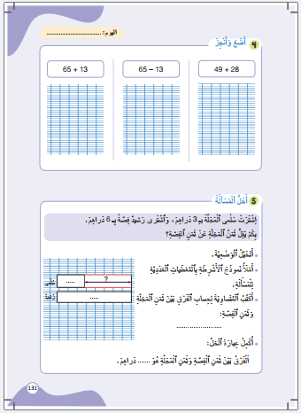
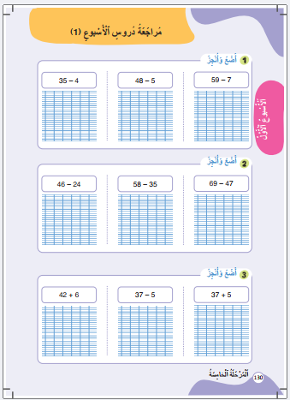
درس اليوم
(ة)خاص بالأستاذ
مُراجَعَةُ دُروسِ الْأُسْبوعِ الأول

Slide 4
تدابير حصة مراجعة دروس الأسبوع
(ة)خاص بالأستاذ
مراجعة كل درس تتم عبر المراحل التالية :
رائز التحقق من الهدف الرئيسي للدرس
احتساب نسبة التحكم
أكبر من 80%
أقل من 80%
المرور مباشرة للتدرب على الكراسة
إعادة عرض شريط النمذجة
إنجاز نشاط مراجعة الدرس على الكراسة

Slide 5

(ة)خاص بالأستاذ
مراحل الحصة
1
افتتاح الحصة
1
5
1
2
  مراجعة الدرس 1
10
1
3
  مراجعة الدرس 2
15
1
4
  مراجعة الدرس 3
1
10
1
5
  مراجعة الدرس 4
10
1
6
اختتام الحصة
5

Slide 6
(ة)خاص بالأستاذ
عند نهاية الحصة
على الأقل 80% من المتعلمين سيكونون قادرين على:
وضع و إنجاز عملية طرح بدون مبادلة
حل مسألة بتمثيل معطياتها على نموذج الأشرطة

Slide 7




أنشطة المراجعة
1
3
افتتاح الحصة
اختتام الحصة
2
مرحباً بكم في حصة الرياضيات ، سنراجع دروس الأسبوع الأول

Slide 8

(ة)خاص بالأستاذ
افتتاح الدرس
1
تصحيح الواجبات المنزلية

Slide 9

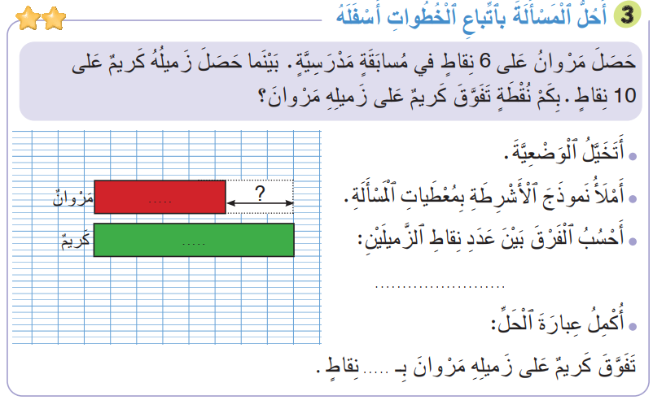
أنشطة المراجعة
1
3
افتتاح الحصة
اختتام الحصة
2
خذوا كراساتكم ، صححوا النشاط رقم 3 الصفحة 129 : 6 تمثل القيمة الصغرى و 10 تمثل القيمة الكبرى و نبحث عن الفرق بين القيمتين : 4 = 6 – 10
6
10
10 - 6 = 4
4

Slide 10
(ة)خاص بالأستاذ
مراجعة الدرس 1
2
رائز التحكم من هدف الدرس
إعادة النمذجة
أنشطة التدرب على الكراسة

Slide 11

أنشطة المراجعة
1
3
افتتاح الحصة
اختتام الحصة
2
خذوا ألواحكم

Slide 12
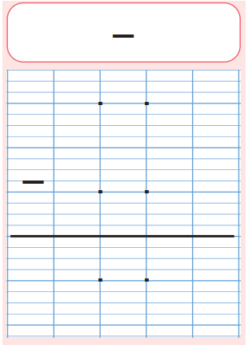
أنشطة المراجعة
1
3
افتتاح الحصة
اختتام الحصة
2
ضعوا و أنجزوا العملية التالية على الألواح
46
3

Slide 13
أنشطة المراجعة
1
3
افتتاح الحصة
اختتام الحصة
2
ارفعوا الألواح

Slide 14
أنشطة المراجعة
1
3
افتتاح الحصة
اختتام الحصة
2
من يشرح لنا كيف توصل للجواب ؟
46
3

Slide 15
أنشطة المراجعة
1
3
افتتاح الحصة
اختتام الحصة
2
صححوا :46 ناقص 3 تساوي 43
46
3
4
6
3
4
3

Slide 16
(ة)خاص بالأستاذ
مراجعة الدرس 1
2
رائز التحكم من هدف الدرس
إعادة النمذجة
أنشطة التدرب على الكراسة

Slide 17
أنشطة المراجعة
1
3
افتتاح الحصة
اختتام الحصة
2
يقوم الأستاذ(ة) بنمذجة وضع و إنجاز العملية على السبورة باتباع الخطوات التالية:
1) وضع العملية 2) حساب فرق الوحدات 3) حساب فرق العشرات
57
2
5
7
2
5
5

Slide 18
(ة)خاص بالأستاذ
مراجعة الدرس 1
2
رائز التحكم من هدف الدرس
إعادة النمذجة
أنشطة التدرب على الكراسة

Slide 19

أنشطة المراجعة
1
3
افتتاح الحصة
اختتام الحصة
2
الآن خذوا الكراسات الصفحة 130 أنجزوا النشاط رقم 1.سأشرح لكم التعليمة

Slide 20
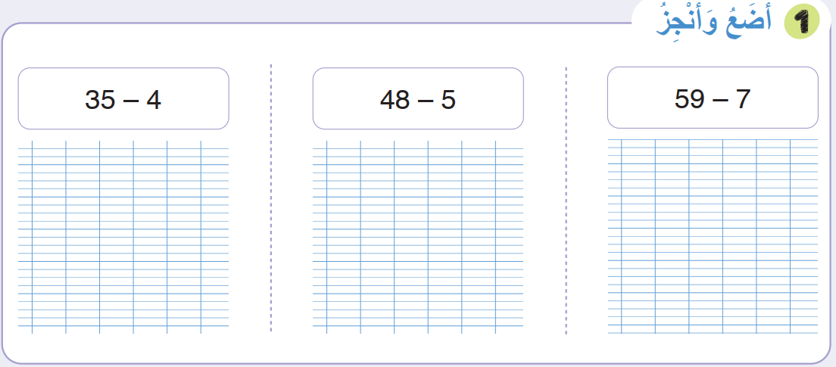
أنشطة المراجعة
1
3
افتتاح الحصة
اختتام الحصة
2
نصحح جماعة :
يطلب الأستاذ(ة ) من بعض المتعلمين القيام إلى السبورة بالتناوب للتصحيح
3
5
4
8
5
9
-
-
-
4
5
7
3
1
4
3
5
2

Slide 21
(ة)خاص بالأستاذ
مراجعة الدرس 2
3
رائز التحكم من هدف الدرس
إعادة النمذجة
أنشطة التدرب على الكراسة

Slide 22
أنشطة المراجعة
1
3
افتتاح الحصة
اختتام الحصة
2
خذوا ألواحكم

Slide 23
أنشطة المراجعة
1
3
افتتاح الحصة
اختتام الحصة
2
ضعوا و أنجزوا العملية التالية على الألواح
79
23

Slide 24
أنشطة المراجعة
1
3
افتتاح الحصة
اختتام الحصة
2
ارفعوا الألواح

Slide 25
أنشطة المراجعة
1
3
افتتاح الحصة
اختتام الحصة
2
من يشرح لنا كيف توصل للجواب ؟
79
23

Slide 26
أنشطة المراجعة
1
3
افتتاح الحصة
اختتام الحصة
2
صححوا : 79 ناقص 23 تساوي 56
79
23
7
9
2
3
5
6

Slide 27
(ة)خاص بالأستاذ
مراجعة الدرس 2
3
رائز التحكم من هدف الدرس
إعادة النمذجة
أنشطة التدرب على الكراسة

Slide 28
أنشطة المراجعة
1
3
افتتاح الحصة
اختتام الحصة
2
يقوم الأستاذ(ة) بنمذجة وضع و إنجاز عملية طرح بدون مبادلة باتباع الخطوات التالية :
1 ) يضع العملية 2 ) يحسب فرق الوحدات 3) يحسب فرق العشرات
65
42
6
5
4
2
2
3

Slide 29
(ة)خاص بالأستاذ
مراجعة الدرس 2
3
رائز التحكم من هدف الدرس
إعادة النمذجة
أنشطة التدرب على الكراسة

Slide 30
أنشطة المراجعة
1
3
افتتاح الحصة
اختتام الحصة
2
الآن خذوا الكراسات الصفحة 130 أنجزوا النشاط رقم 2.سأشرح لكم التعليمة

Slide 31
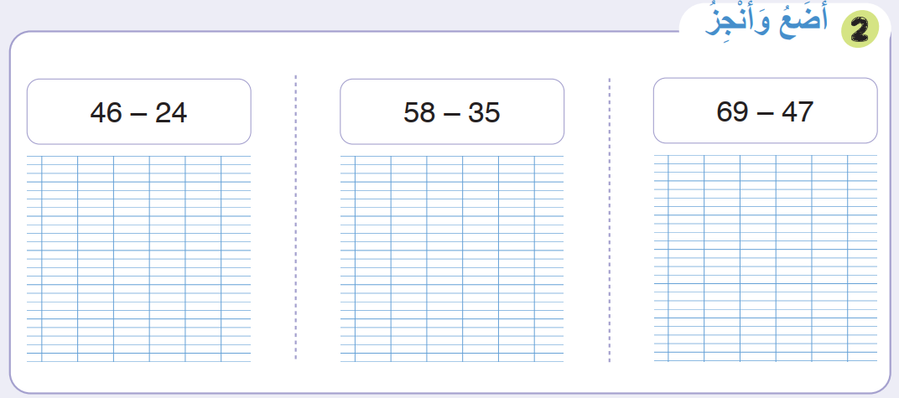
أنشطة المراجعة
1
3
افتتاح الحصة
اختتام الحصة
2
نصحح جماعة :
يعين الأستاذ(ة) بعض المتعلمين للقيام إلى السبورة بالتناوب للتصحيح
4
6
5
8
6
9
-
-
-
2
4
3
5
4
7
2
2
2
3
2
2

Slide 32
(ة)خاص بالأستاذ
مراجعة الدرس 3
4
رائز التحكم من هدف الدرس
إعادة النمذجة
أنشطة التدرب

Slide 33
أنشطة المراجعة
1
3
افتتاح الحصة
اختتام الحصة
2
خذوا ألواحكم

Slide 34
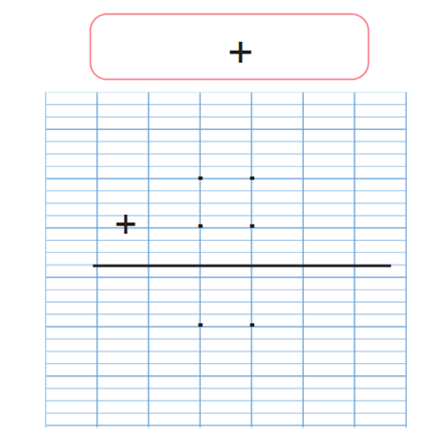
أنشطة المراجعة
1
3
افتتاح الحصة
اختتام الحصة
2
ضعوا و أنجزوا العملية التالية على الألواح
34
28

Slide 35
أنشطة المراجعة
1
3
افتتاح الحصة
اختتام الحصة
2
ارفعوا الألواح

Slide 36
أنشطة المراجعة
1
3
افتتاح الحصة
اختتام الحصة
2
من يشرح لنا كيف توصل للجواب ؟
34
28

Slide 37
أنشطة المراجعة
1
3
افتتاح الحصة
اختتام الحصة
2
صححوا : 34 زائد 28 تساوي 62
34
28
1
3
4
2
8
6
2

Slide 38
(ة)خاص بالأستاذ
مراجعة الدرس 3
4
رائز التحكم من هدف الدرس
إعادة النمذجة
أنشطة التدرب

Slide 39
أنشطة المراجعة
1
3
افتتاح الحصة
اختتام الحصة
2
يقوم الأستاذ(ة) بنمذجة وضع و إنجاز عملية جمع باحتفاظ على السبورة ، باتباع الخطوات التالية :1 ) يضع العملية 2 ) يجمع الوحدات 3 ) يجمع العشرات
49
27
1
4
9
2
7
7
6

Slide 40
(ة)خاص بالأستاذ
مراجعة الدرس 3
4
رائز التحكم من هدف الدرس
إعادة النمذجة
أنشطة التدرب على الكراسة

Slide 41
أنشطة المراجعة
1
3
افتتاح الحصة
اختتام الحصة
2
الآن خذوا الكراسات الصفحة 130 و131 أنجزوا النشاطين رقم 3 و4.سأشرح لكم التعليمة

Slide 42
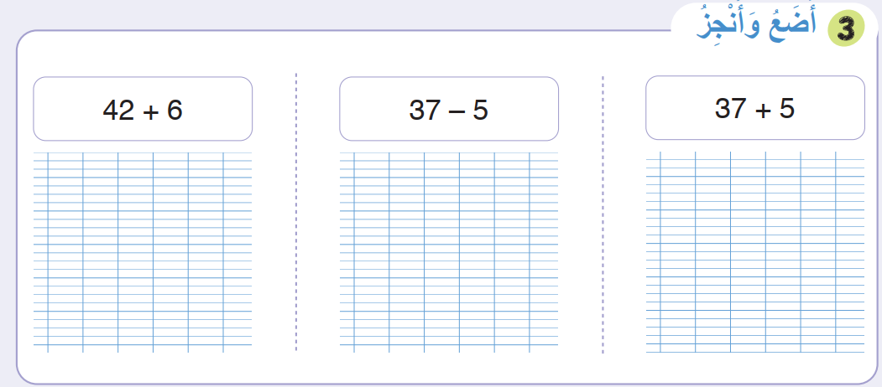
أنشطة المراجعة
1
3
افتتاح الحصة
اختتام الحصة
2
نصحح جماعة النشاط رقم 3:
يطلب الأستاذ(ة) من بعض المتعلمين القيام إلى السبورة للتصحيح
1
4
2
3
7
3
7
+
6
-
5
+
5
4
8
3
2
4
2

Slide 43
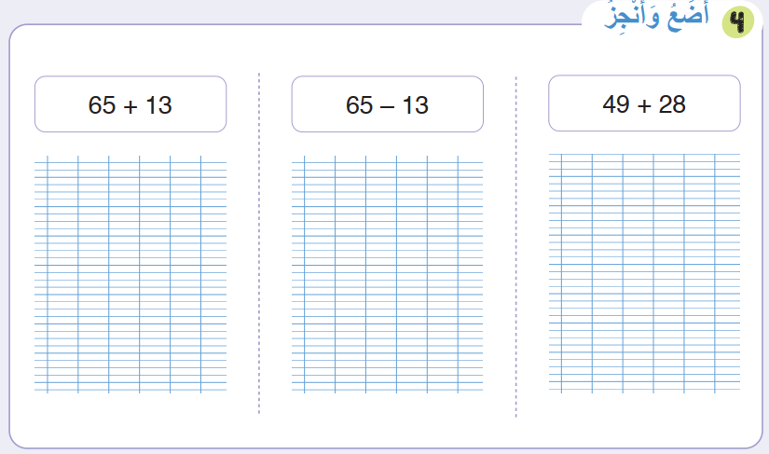
أنشطة المراجعة
1
3
افتتاح الحصة
اختتام الحصة
2
نصحح جماعة النشاط رقم 4 :
يطلب الأستاذ(ة) من بعض المتعلمين القيام إلى السبورة للتصحيح
1
6
5
6
5
4
9
+
1
3
-
1
3
+
2
8
7
8
5
2
7
7

Slide 44
(ة)خاص بالأستاذ
مراجعة الدرس 4
5
رائز التحكم من هدف الدرس
أنشطة التدرب على الكراسة

Slide 45
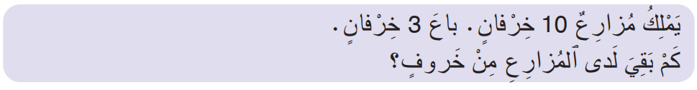

أنشطة المراجعة
1
3
افتتاح الحصة
اختتام الحصة
2
سأقرأ لكم هذه المسألة ،تخيلوا مشهد هذه الوضعية
يَمْلِكُ يوسُفُ 8 دَراهِمَ ، وَيَمْلِكُ ياسِرُ 5 دَراهِمَ .
بِكَمْ دِرْهَماً يَزيدُ يوسُفُ عَنْ ياسِرَ ؟

Slide 46
أنشطة المراجعة
1
3
افتتاح الحصة
اختتام الحصة
2
ارسموا نموذج الأشرطة على الألواح و مثلوا عليه معطيات المسألة
يَمْلِكُ يوسُفُ 8 دَراهِمَ ، وَيَمْلِكُ ياسِرُ 5 دَراهِمَ .
بِكَمْ دِرْهَماً يَزيدُ يوسُفُ عَنْ ياسِرَ ؟
….
...
?
….
...

Slide 47
أنشطة المراجعة
1
3
افتتاح الحصة
اختتام الحصة
2
ارفعوا الألواح

Slide 48
أنشطة المراجعة
1
3
افتتاح الحصة
اختتام الحصة
2
صححوا : المعطى الأول هو 8 دراهم و يمثل القيمة الكبرى ، المعطى الثاني هو 5 دراهم و يمثل القيمة الصغرى و نبحث عن الفرق
يَمْلِكُ يوسُفُ 8 دَراهِمَ ، وَيَمْلِكُ ياسِرُ 5 دَراهِمَ .
بِكَمْ دِرْهَماً يَزيدُ يوسُفُ عَنْ ياسِرَ ؟
يوسُفُ
8
ياسِرُ
5
?
نَبْحَثُ عَنِ الْفَرْقِ

Slide 49
أنشطة المراجعة
1
3
افتتاح الحصة
اختتام الحصة
2
اكتبوا على الألواح المتساوية المناسبة لحساب الفرق بين ما يملكه يوسف و ما يملكه ياسر
يَمْلِكُ يوسُفُ 8 دَراهِمَ ، وَيَمْلِكُ ياسِرُ 5 دَراهِمَ .
بِكَمْ دِرْهَماً يَزيدُ يوسُفُ عَنْ ياسِرَ ؟
يوسُفُ
8
ياسِرُ
5
?

Slide 50
أنشطة المراجعة
1
3
افتتاح الحصة
اختتام الحصة
2
ارفعوا الألواح

Slide 51
أنشطة المراجعة
1
3
افتتاح الحصة
اختتام الحصة
2
صححوا : نبحث عن الفرق بين القيمتين : 3 = 5 – 8
يَمْلِكُ يوسُفُ 8 دَراهِمَ ، وَيَمْلِكُ ياسِرُ 5 دَراهِمَ .
بِكَمْ دِرْهَماً يَزيدُ يوسُفُ عَنْ ياسِرَ ؟
يوسُفُ
8
ياسِرُ
5
?
8 - 5 = 3

Slide 52
أنشطة المراجعة
1
3
افتتاح الحصة
اختتام الحصة
2
نكمل عبارة الحل : يزيد يوسف عن ياسر ب 4 دراهم
يَمْلِكُ يوسُفُ 8 دَراهِمَ ، وَيَمْلِكُ ياسِرُ 5 دَراهِمَ .
بِكَمْ دِرْهَماً يَزيدُ يوسُفُ عَنْ ياسِرَ ؟
يوسُفُ
8
ياسِرُ
5
?
8 - 5 = 3
يَزيدُ يوسُفُ عَنْ ياسِرَ بِ3 دَراهِمَ

Slide 53
(ة)خاص بالأستاذ
مراجعة الدرس 4
5
رائز التحكم من هدف الدرس
أنشطة التدرب على الكراسة

Slide 54
أنشطة المراجعة
1
3
افتتاح الحصة
اختتام الحصة
2
الآن خذوا الكراسات الصفحة 131 ستنجزون النشاط رقم 4، سأشرح لكم التعليمة

Slide 55
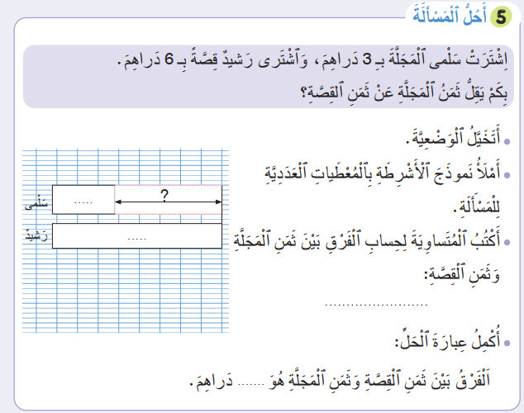
أنشطة المراجعة
1
3
افتتاح الحصة
اختتام الحصة
2
النشاط رقم 4 ،
سأقرأ لكم المسألة و الخطوة الأولى و بعد إنجازها أقرأ لكم الخطوة الثانية و هكذا

Slide 56
أنشطة المراجعة
1
3
افتتاح الحصة
اختتام الحصة
2
نصحح جماعة على السبورة
يطلب الأستاذ(ة) من بعض المتعلمين القيام إلى السبورة بالتناوب للتصحيح
الْمَجَلَّةُ
3
قِصَّةٌ
4
4 - 3 = 1
1

Slide 57
(ة)خاص بالأستاذ
اختتام الدرس
6

Slide 58

أنشطة المراجعة
1
3
افتتاح الحصة
اختتام الحصة
2
إلى اللقاء، في الحصة القادمة.

Slide 59

(ة)خاص بالأستاذ
بناء على إنجازات المتعلمين خلال أنشطة المراجعة
ما تقديرك لنسبة التحكم في أهداف الحصة ؟
تسجل النسبة على صفحة اليوم من مذكرة الأستاذ(ة).

